Slide 1
Multimodal Attention Network for Emotion Recognition on MELD dataset
Xinwei zhao

Slide 2
Background
计算机对从传感器采集来的信号进行分析和处理，从而得出对方正处于的情感状态，这种行为叫做情感识别（Emotion Recognition）。
情感识别的目的在于及时地、准确地通过一定的“情感表达”方式，一方面向他人展现自己的价值关系，另一方面了解和掌握对方的价值关系，才能够在此基础上，分析和判断彼此之间的价值关系，做出正确的行为决策。
目前对于情感识别有两种方式，一种是检测生理信号如呼吸、心律和体温等，另一种是检测情感行为如人脸的情感识别、语音语调的情感识别、语言文字的情感识别。
时间构造
情感词
振幅构造
词性
语音信号特征
语言文字特征
方式：MFCC
基频构造
方式：GloVe
句法结构
共振峰构造
时态

Slide 3
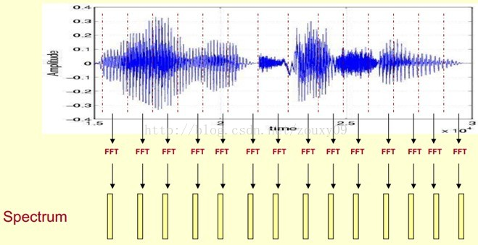
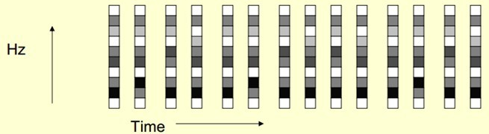
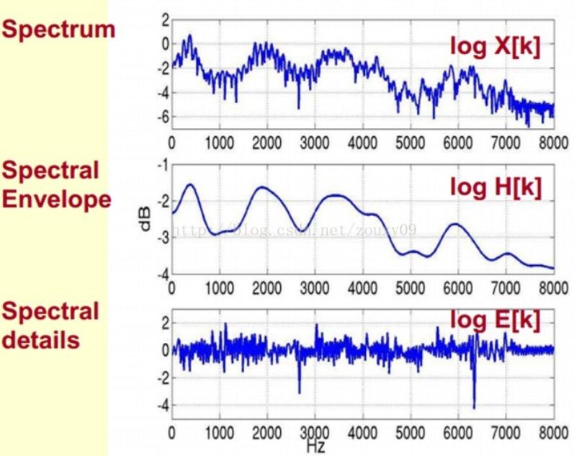
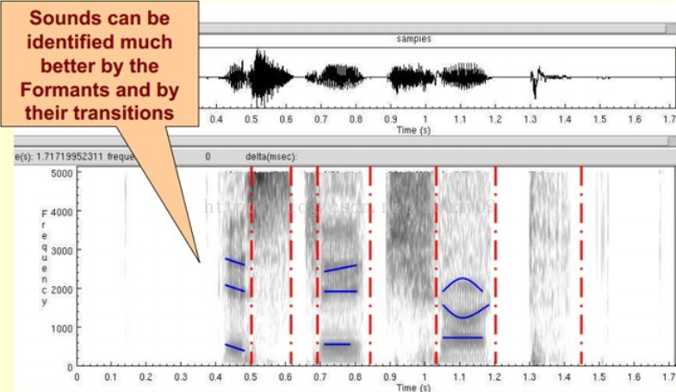
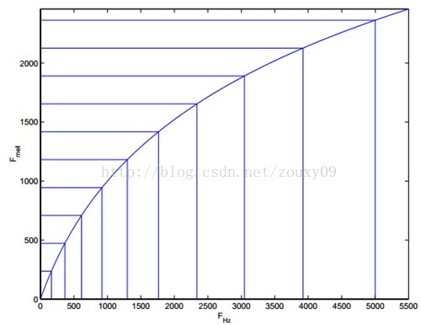
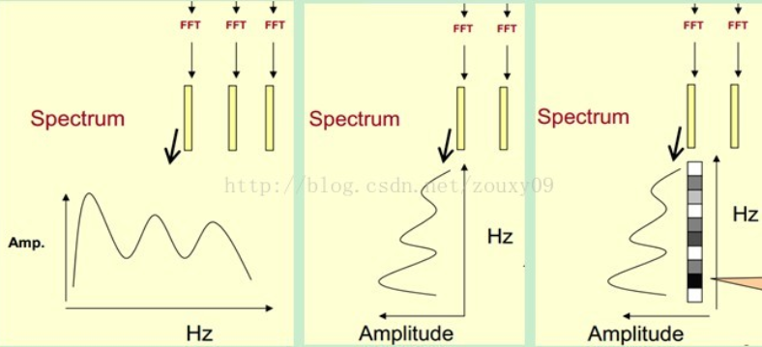
MFCC: Mel Frequency Cepstral Coefficients
包络
得到一个随着时间变化的频谱图
频谱细节
h[k]描述了频谱的包络，它在语音识别中被广泛用于描述特征
一段语音被分为很多帧，每帧语音都对应于一个频谱（通过短时FFT计算）
Mel
峰值
峰值（共振峰Format）表示语音的主要频率成分，携带了声音的辨识属性
Hz
先将其中一帧语音的频谱通过坐标表示出来
将左边的频谱旋转90度
把这些幅度映射到一个灰度级表示
Mel频率分析基于人类听觉感知实验，实验观测发现人耳就像一个滤波器组一样，它只关注某些特定的频率分量（人的听觉对频率是有选择性的）
梅尔频率倒谱系数（MFCC）考虑到了人类的听觉特征，先将线性频谱映射到基于听觉感知的Mel非线性频谱中，然后转换到倒谱上。
提取共振峰点得到频谱包络（Spectral Envelope）
频谱曲线去掉包络曲线得到频谱细节（Spectral details）
https://blog.csdn.net/zouxy09/article/details/9156785/

Slide 4
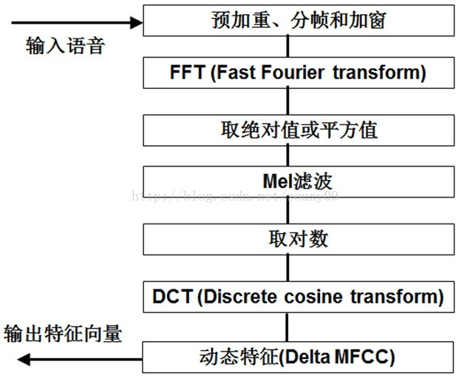

MFCC: Mel Frequency Cepstral Coefficients
计算过程：
1）将原语音信号先进行预加重、分帧和加窗
2）对每一个短时分析窗，通过FFT得到对应的频谱：X[k]=H[k]E[k]；
只考虑幅度：|X[k] |=|H[k]||E[k] |；
3）通过Mel滤波器组得到Mel频谱
4）在Mel频谱上面进行倒谱分析：
两边取对数：log||X[k] ||= log ||H[k] ||+ log ||E[k] ||。
两边取逆傅里叶变换：x[k]=h[k]+e[k]，通过DCT离散余弦变换来实现，取DCT后的第2个到第13个系数作为MFCC系数。
https://blog.csdn.net/zouxy09/article/details/9156785/

Slide 5
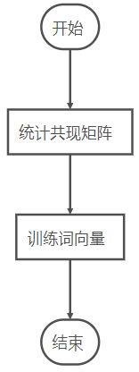
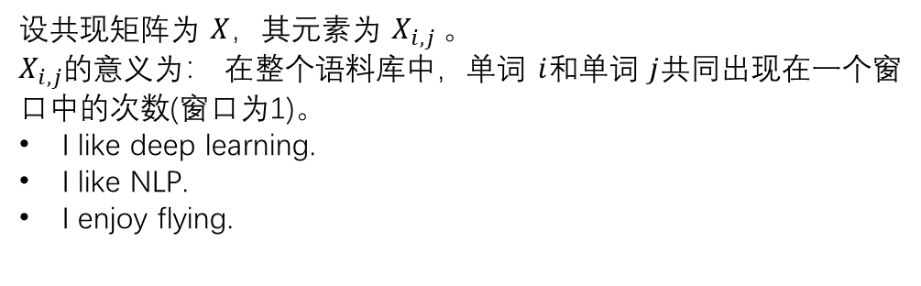
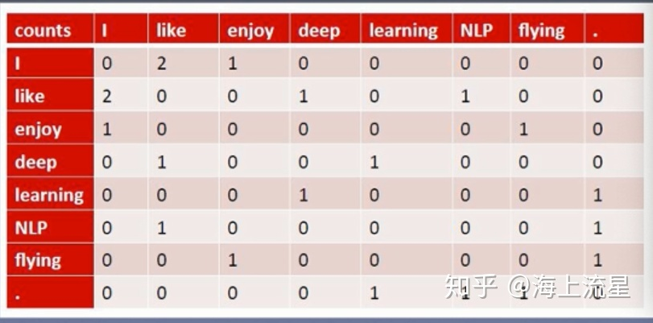
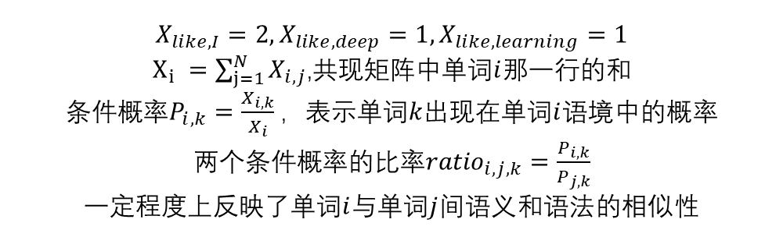
GloVe: Global Vectors for Word Representation
模型目标：进行词的向量化表示使得向量之间尽可能多地蕴含语义和语法的信息。
输入：语料库
输出：词向量
方法概述：首先基于语料库构建词的共现矩阵，然后基于共现矩阵GloVe模型学习词向量。
https://zhuanlan.zhihu.com/p/58389508

Slide 6
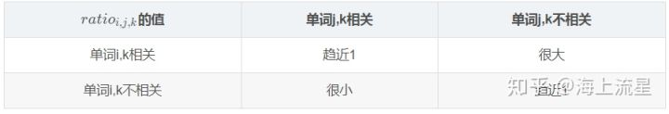
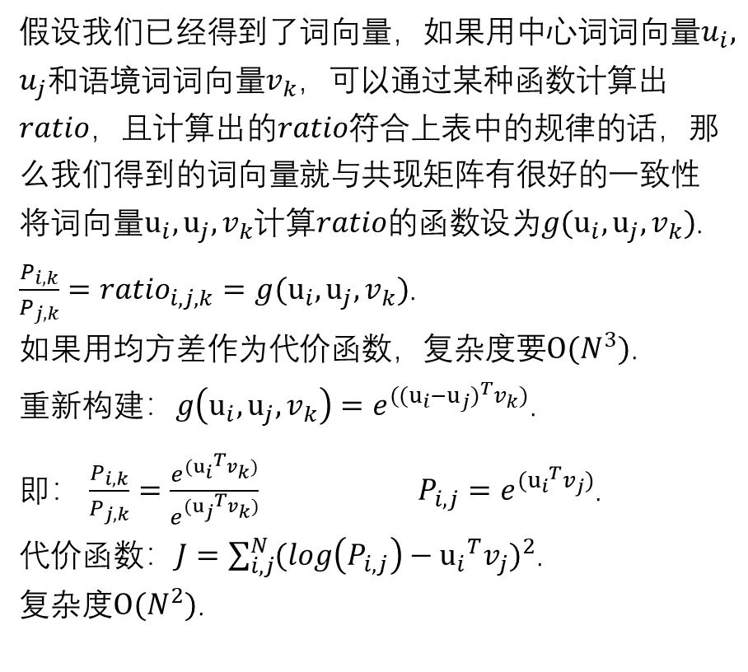
GloVe: Global Vectors for Word Representation
模型目标：进行词的向量化表示使得向量之间尽可能多地蕴含语义和语法的信息。
输入：语料库
输出：词向量
方法概述：首先基于语料库构建词的共现矩阵，然后基于共现矩阵GloVe模型学习词向量。
https://zhuanlan.zhihu.com/p/58389508

Slide 7
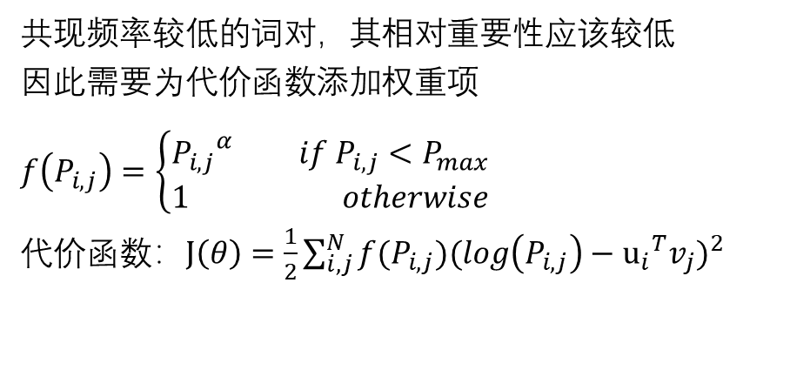
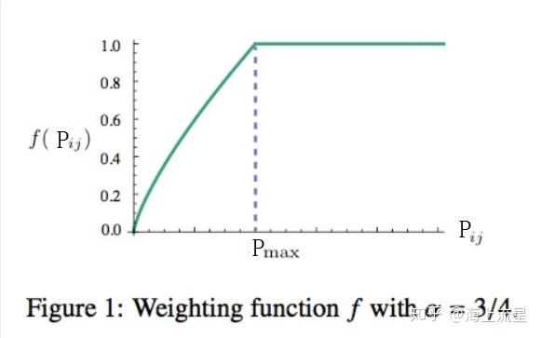
GloVe: Global Vectors for Word Representation
模型目标：进行词的向量化表示使得向量之间尽可能多地蕴含语义和语法的信息。
输入：语料库
输出：词向量
方法概述：首先基于语料库构建词的共现矩阵，然后基于共现矩阵GloVe模型学习词向量。
https://zhuanlan.zhihu.com/p/58389508

Slide 8
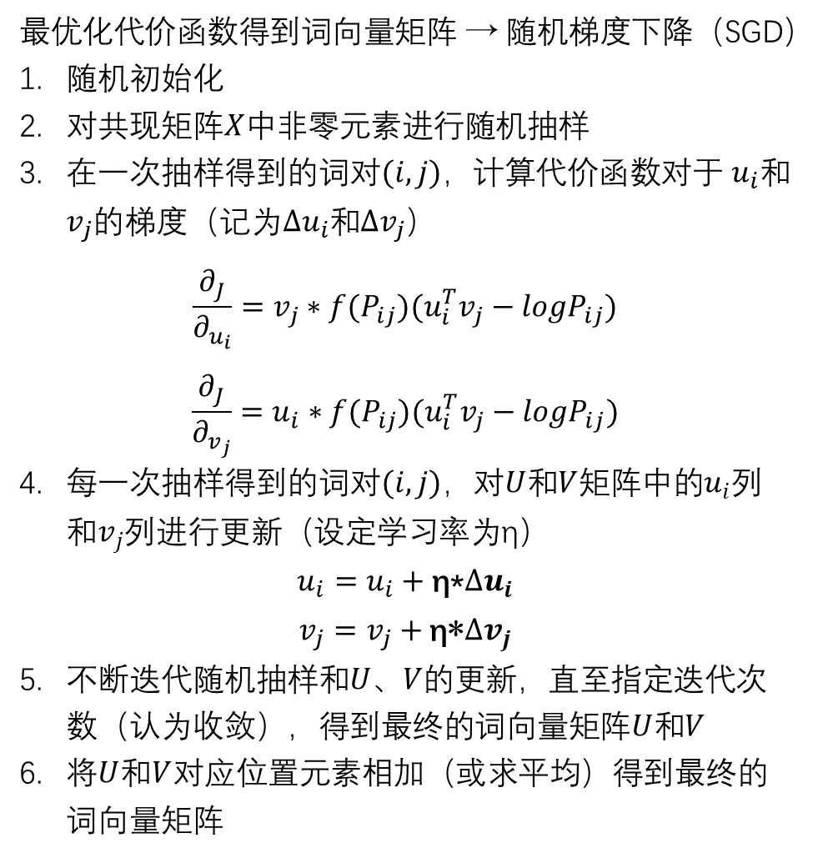
GloVe: Global Vectors for Word Representation
模型目标：进行词的向量化表示使得向量之间尽可能多地蕴含语义和语法的信息。
输入：语料库
输出：词向量
方法概述：首先基于语料库构建词的共现矩阵，然后基于共现矩阵GloVe模型学习词向量。
https://zhuanlan.zhihu.com/p/58389508

Slide 9
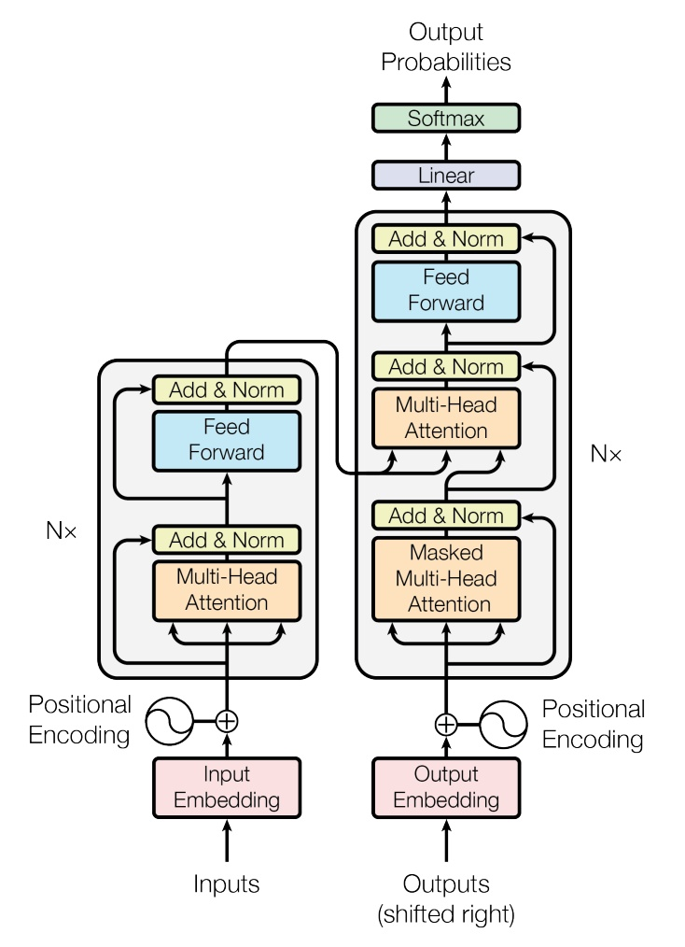
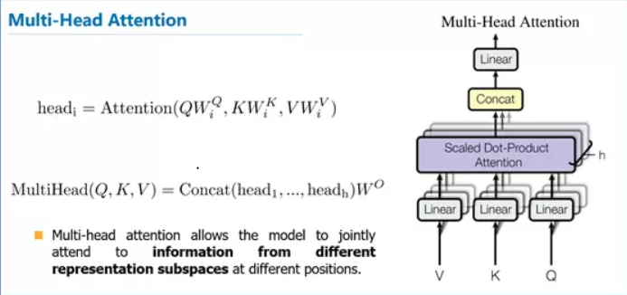
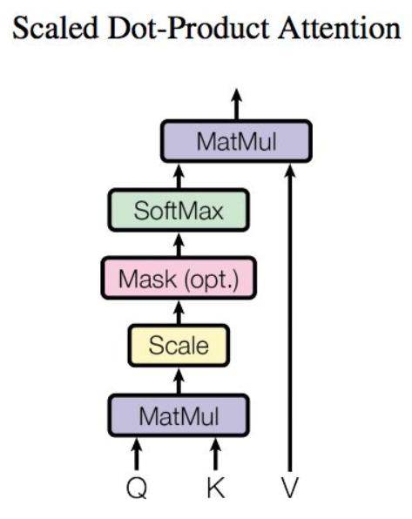

Attention: Attention is All You Need
https://jalammar.github.io/illustrated-transformer/

Slide 10
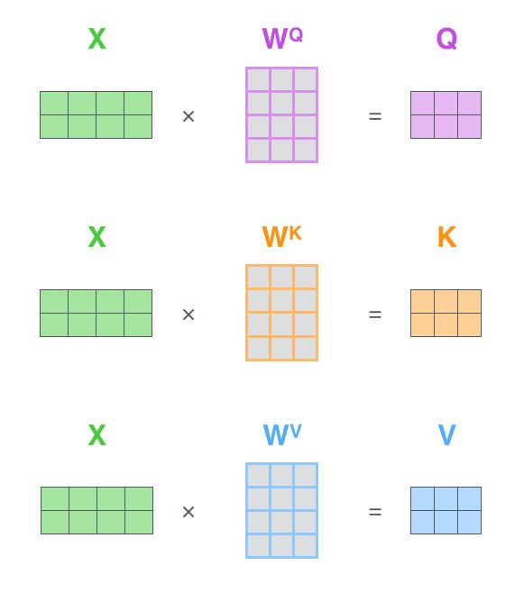
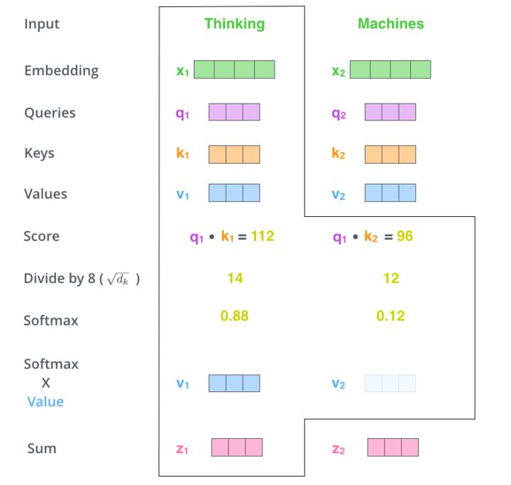
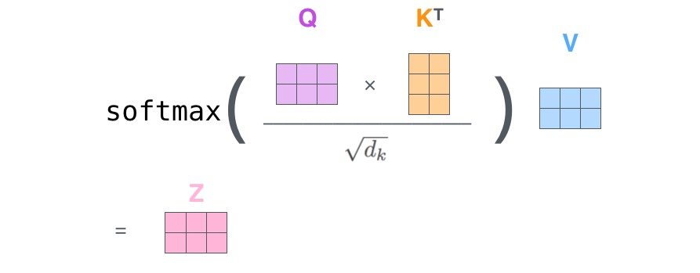
Attention: Attention is All You Need
Attention简单来说就是给定一个查找（query）和一个键值表（key-value pairs)，将query映射到正确的输入的过程。
https://jalammar.github.io/illustrated-transformer/

Slide 11
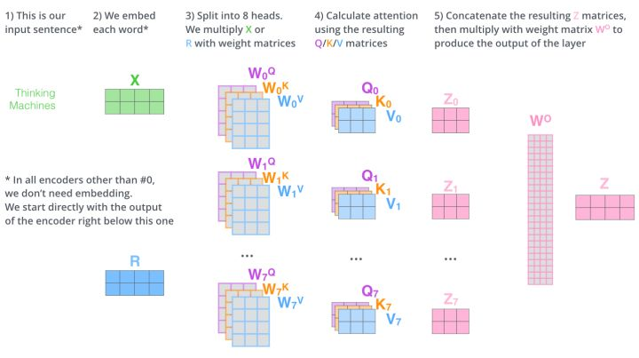
Attention: Attention is All You Need
https://jalammar.github.io/illustrated-transformer/

Slide 12
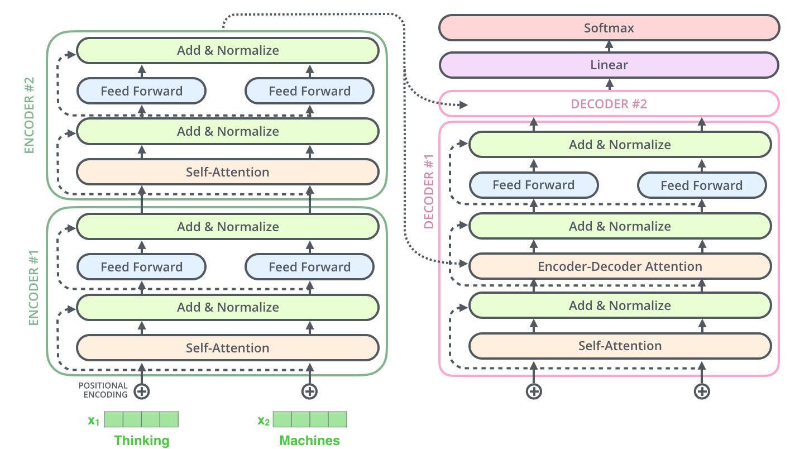
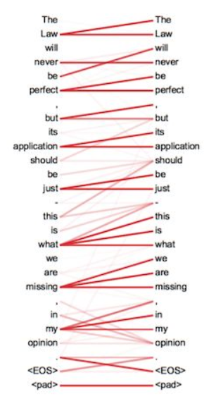
Attention: Attention is All You Need
https://jalammar.github.io/illustrated-transformer/

Slide 13
Research Works using MELD
Zhang, Yazhou, Qiuchi Li, Dawei Song, Peng Zhang, and Panpan Wang. "Quantum-Inspired Interactive Networks for Conversational Sentiment Analysis." IJCAI 2019.
Zhang, Dong, Liangqing Wu, Changlong Sun, Shoushan Li, Qiaoming Zhu, and Guodong Zhou. "Modeling both Context-and Speaker-Sensitive Dependence for Emotion Detection in Multi-speaker Conversations." IJCAI 2019.
Ghosal, Deepanway, Navonil Majumder, Soujanya Poria, Niyati Chhaya, and Alexander Gelbukh. "DialogueGCN: A Graph Convolutional Neural Network for Emotion Recognition in Conversation." EMNLP 2019.

Slide 14
Overall Structure of My Current Work
Verbal transcript
Audio stream
TEXT
AUDIO
Feature Extraction
Data preprocessing
Muti-head Attention
Self Attention
Batch Normalization
Batch Normalization
Feed Forward
Attention_1
Feed Forward
Attention_3
Batch Normalization
Batch Normalization
Attention_2
Attention_4
Decision Making
Decision Making

Slide 15

Text Branch
寻找合适的句长定为l，句长应可包含绝大部分信息，可用正态分布来寻找。
依据词频对每个单词进行独立编码，词频越高编码越大。
设case数为N，经过上两步可以得到一个大小为( N * l ) 的Input向量，接下来需要对向量添加语义语法信息。
使用Glove对词库进行训练，得到对应每个词的n维词向量
使用Keras自带Embedding层对Input ( N * l ) 向量做映射，初始权重设置为Glove获得的n维词向量矩阵，得到大小为 ( N * l * n ) 的特征向量。
将特征向量放入Attention层进行训练，调整lr、batch_size等参数得到更好的训练效果。
使用softmax对其进行分类，并使用test集进行验证，记录每个epoch的acc，loss值并画图分析。
One hot presentation
N
a
Glove(Embedding)
Batch Normalization
Batch Normalization
Decision Making
N
Self Attention
Feed Forward
Attention_2
n
l
Attention_1
Get feature vector
Training

Slide 16
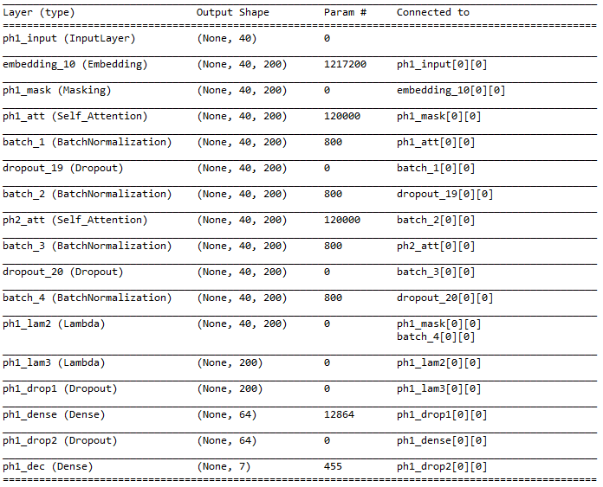
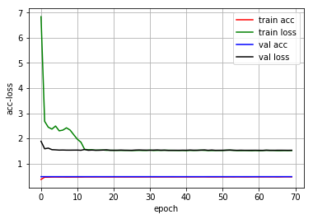
Text result (70 epoch)
Epoch 1/70
9989/9989 [==============================] - 16s 2ms/step - loss: 6.8367 - acc: 0.3730 - val_loss: 1.8870 - val_acc: 0.4812
.
.
.
Epoch 70/70
9989/9989 [==============================] - 16s 2ms/step - loss: 1.5214 - acc: 0.4753 - val_loss: 1.5309 - val_acc: 0.4812

Slide 17
Audio Branch
Mel Frequency Cepstral Coefficients
MFCC
N
将原音频通过MFCC，得到audio部分的Input向量，其大小为 ( N * a * f ) ，其中N为case数量，a为帧数，f为频率
进行Position Embedding，使向量包含位置信息，得到特征向量。
将特征向量放入Attention层进行训练，调整lr、batch_size等参数得到更好的训练效果。
使用softmax对其进行分类，并使用test集进行验证，记录每个epoch的acc，loss值并画图分析。
f
Position Embedding
Multi Attention
Batch Normalization
Feed Forward
Batch Normalization
Attention_4
Decision Making
a
Attention_3
Get feature vector
Training

Slide 18
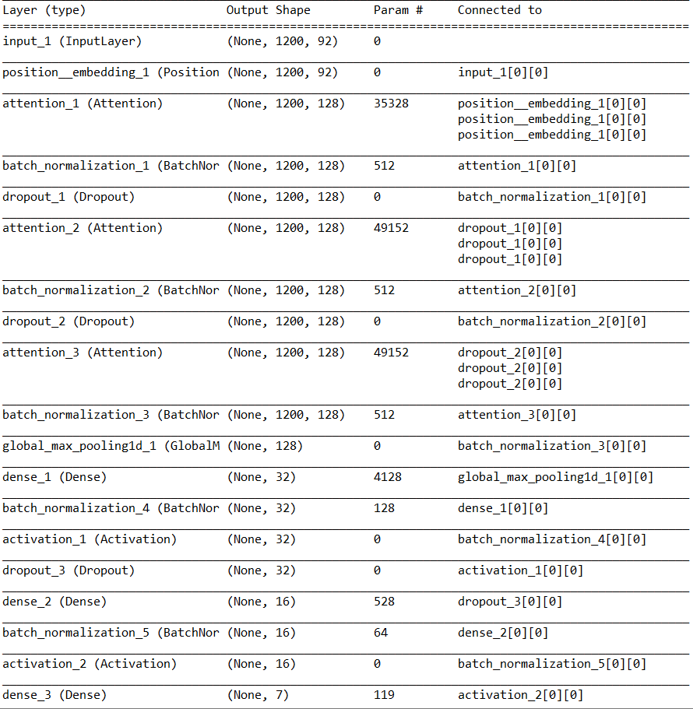
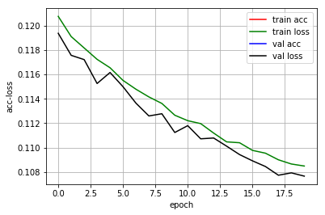
Audio result (20 epoch)
Epoch 1/20
9989/9989 [==============================] - 4442s 445ms/step - loss: 0.1208 - acc: 0.2824 - val_loss: 0.1194 - val_acc: 0.2709
.
.
.
Epoch 20/20
9989/9989 [==============================] - 6521s 653ms/step - loss: 0.1085 - acc: 0.4593 - val_loss: 0.1077 - val_acc: 0.4812
因为时间原因，只训练了20 epoch，结束时loss仍在下降，会继续训练。

Slide 19
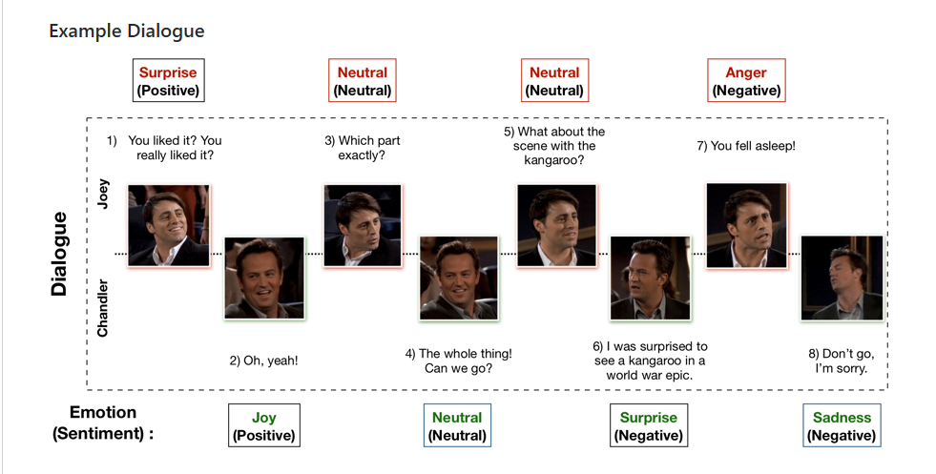
MELD: A Multimodal Multi-Party Dataset for Emotion Recognition in Conversation
针对情绪识别，从Friends TV提取的数据集。
共有1433段对话，包含13000语句。

Slide 20
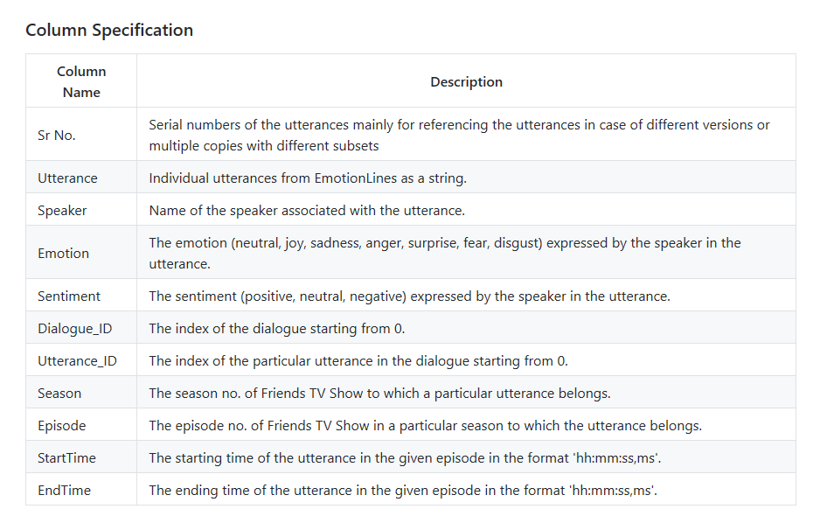
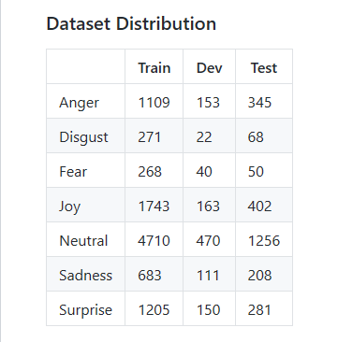
MELD: A Multimodal Multi-Party Dataset for Emotion Recognition in Conversation
Text
Label
9989
2610

